Slide 1
GEOSTATISTIKA
Modelování prostorových vztahů
Ing. Lucie Orlíková, Ph.D.

Slide 2
Modelování prostorových vztahů
V geoinformatice se modelování prostorových vztahů využívá k analýze a porozumění prostorovým vzorcům, vztahům a interakcím mezi geografickými objekty. Pomáhá nám lépe porozumět prostorové struktuře a dynamice prostředí.

Slide 3
Colocation Analysis
Colocation Analysis (analýza kolidujících objektů) je metoda v geografických informačních systémech (GIS), která se používá k identifikaci a analýze vzorců prostorového sdílení mezi různými geografickými objekty. Cílem je zjistit, zda se určité objekty vyskytují společně častěji, než by se dalo očekávat náhodně.
Tato analýza se často využívá k porozumění prostorové interakce mezi různými prvky v geografickém prostoru. Pomocí ní lze zjistit, zda existuje statisticky významná korelace mezi dvěma nebo více objekty nebo zda se objekty vyskytují v blízkosti sebe větší míře než je běžné.

Slide 4
Příklady použití Colocation Analysis
Příklady využití analýzy kolidujících objektů zahrnují:
Obchodní plánování: Colocation Analysis se používá k identifikaci ideálních lokalit pro otevření nového obchodu nebo služby. Analýza zjišťuje, zda se určité typy podniků často vyskytují v blízkosti sebe, což může ukazovat na vzorce chování spotřebitelů a potenciál pro synergii mezi různými obchody.
Městské plánování: V urbanistice se analýza kolidujících objektů využívá k identifikaci oblastí s vysokou koncentrací určitých funkcí, například parků, škol nebo nemocnic. To pomáhá plánovačům a urbanistům optimalizovat rozložení a dostupnost různých zařízení ve městě.
Analýza kriminality: V analýze kriminality se colocation analýza používá k identifikaci oblastí s vysokým výskytem různých trestných činů. Tímto způsobem mohou orgány činné v trestním řízení určit předměty zájmu pro další vyšetřování nebo navrhnout strategie prevence kriminality.
Zdravotnická analýza: V oblasti zdravotního plánování se colocation analýza využívá k identifikaci oblastí s vysokým výskytem určitých onemocnění nebo potřebou zdravotnické péče. To pomáhá vytvořit efektivní zdravotnické služby a plánovat intervence na základě prostorových vzorců.

Slide 5
Postup Colocation Analysis
Colocation Analysis v GIS zahrnuje výpočet prostorových vztahů mezi objekty na základě definovaných parametrů. Zde je obecný postup pro výpočet Colocation Analysis v GIS:
Příprava dat: Nejprve musíte mít připravená geografická data, která chcete analyzovat. Data by měla obsahovat atributy, které umožní identifikaci jednotlivých objektů a popis jejich prostorového umístění.
Definice prostorového okolí: Musíte definovat parametry pro prostorové okolí, ve kterém budou analyzovány prostorové vztahy. Například můžete specifikovat vzdálenost nebo zóny okolí, které budou brány v úvahu při analýze.
Výběr analýzovaných objektů: Vyberte sadu objektů, které chcete analyzovat pomocí Colocation Analysis. To může být například skupina bodových, liniových nebo polygonových objektů.
Výpočet prostorových vztahů: Na základě definovaných parametrů provede GIS výpočet prostorových vztahů mezi objekty. To zahrnuje analýzu, zda se objekty vyskytují společně v definovaném okolí.
Výstupní analýza: Výsledkem analýzy je obvykle prostorová tabulka nebo vrstva, která obsahuje informace o kolidujících objektech. Tabulka může obsahovat atributy identifikující objekty a informace o jejich prostorových vztazích nebo statistické údaje o sdílení.
Vizualizace výsledků: Výsledky analýzy můžete vizualizovat v mapě pomocí symboliky, grafů nebo histogramů. To vám umožní lépe porozumět vzorcům prostorového sdílení mezi objekty.

Slide 6
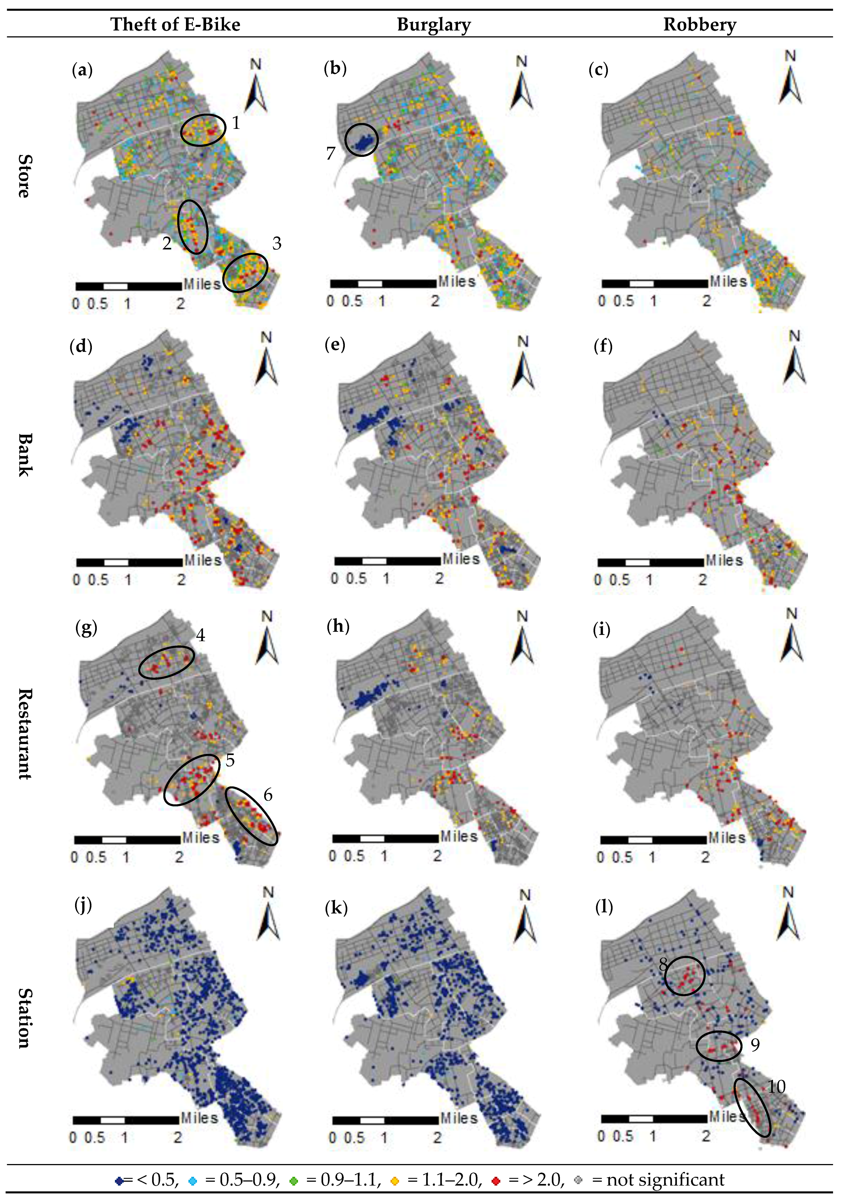
Colocation Analysis
Yue, H.; Zhu, X.; Ye, X.; Guo, W. The Local Colocation Patterns of Crime and Land-Use Features in Wuhan, China. ISPRS Int. J. Geo-Inf. 2017, 6, 307. https://doi.org/10.3390/ijgi6100307

Slide 7
Průzkumná regrese (Exploratory Regression)
Tato metoda umožňuje identifikovat a vizualizovat prostorové vzorce a vztahy mezi proměnnými.
Průzkumná regrese je založena na regresní analýze, která se snaží vysvětlit variabilitu závislé proměnné pomocí nezávislých proměnných. Avšak v případě geoinformatiky, se tato analýza zaměřuje na prostorové aspekty a bere v úvahu geografické polohy jednotlivých datových bodů nebo oblastí.

Slide 8
Průzkumná regrese (Exploratory Regression)
Princip Exploratory Regression v geoinformatice zahrnuje následující kroky:
Příprava dat: Připravíte geografická data obsahující závislou proměnnou (např. míru kriminality, teplotu, demografické údaje) a sadu nezávislých proměnných (např. socioekonomické faktory, geografické atributy, ekologické ukazatele).
Analýza prostorové autokorelace: Zkoumáte, zda existuje prostorová autocorelace mezi závislou proměnnou a jednotlivými nezávislými proměnnými. Tedy jestli existuje tendence k prostorové koncentraci podobných hodnot nebo vzorců mezi datovými body.
Výběr regresního modelu: Vyberete vhodný regresní model, který bude použit pro analýzu. Může to být klasický lineární regresní model nebo pokročilejší metody, jako je Geograficky Vážená Regrese (GWR) nebo Spatial Durbin Model (SDM), které zohledňují prostorovou závislost.

Slide 9
Průzkumná regrese (Exploratory Regression)
Princip Exploratory Regression v geoinformatice zahrnuje následující kroky:
Vytvoření regresního modelu: Pomocí vybrané metody regrese vytvořte regresní model, který předpovídá hodnoty závislé proměnné na základě hodnot nezávislých proměnných. Model může být specifikován prostorovými váhami, které zohledňují vzdálenost nebo prostorovou strukturu dat.
Validace a interpretace výsledků: Zhodnoťte statistickou významnost regresních koeficientů, míru přizpůsobení modelu a prostorové efekty.

Slide 10
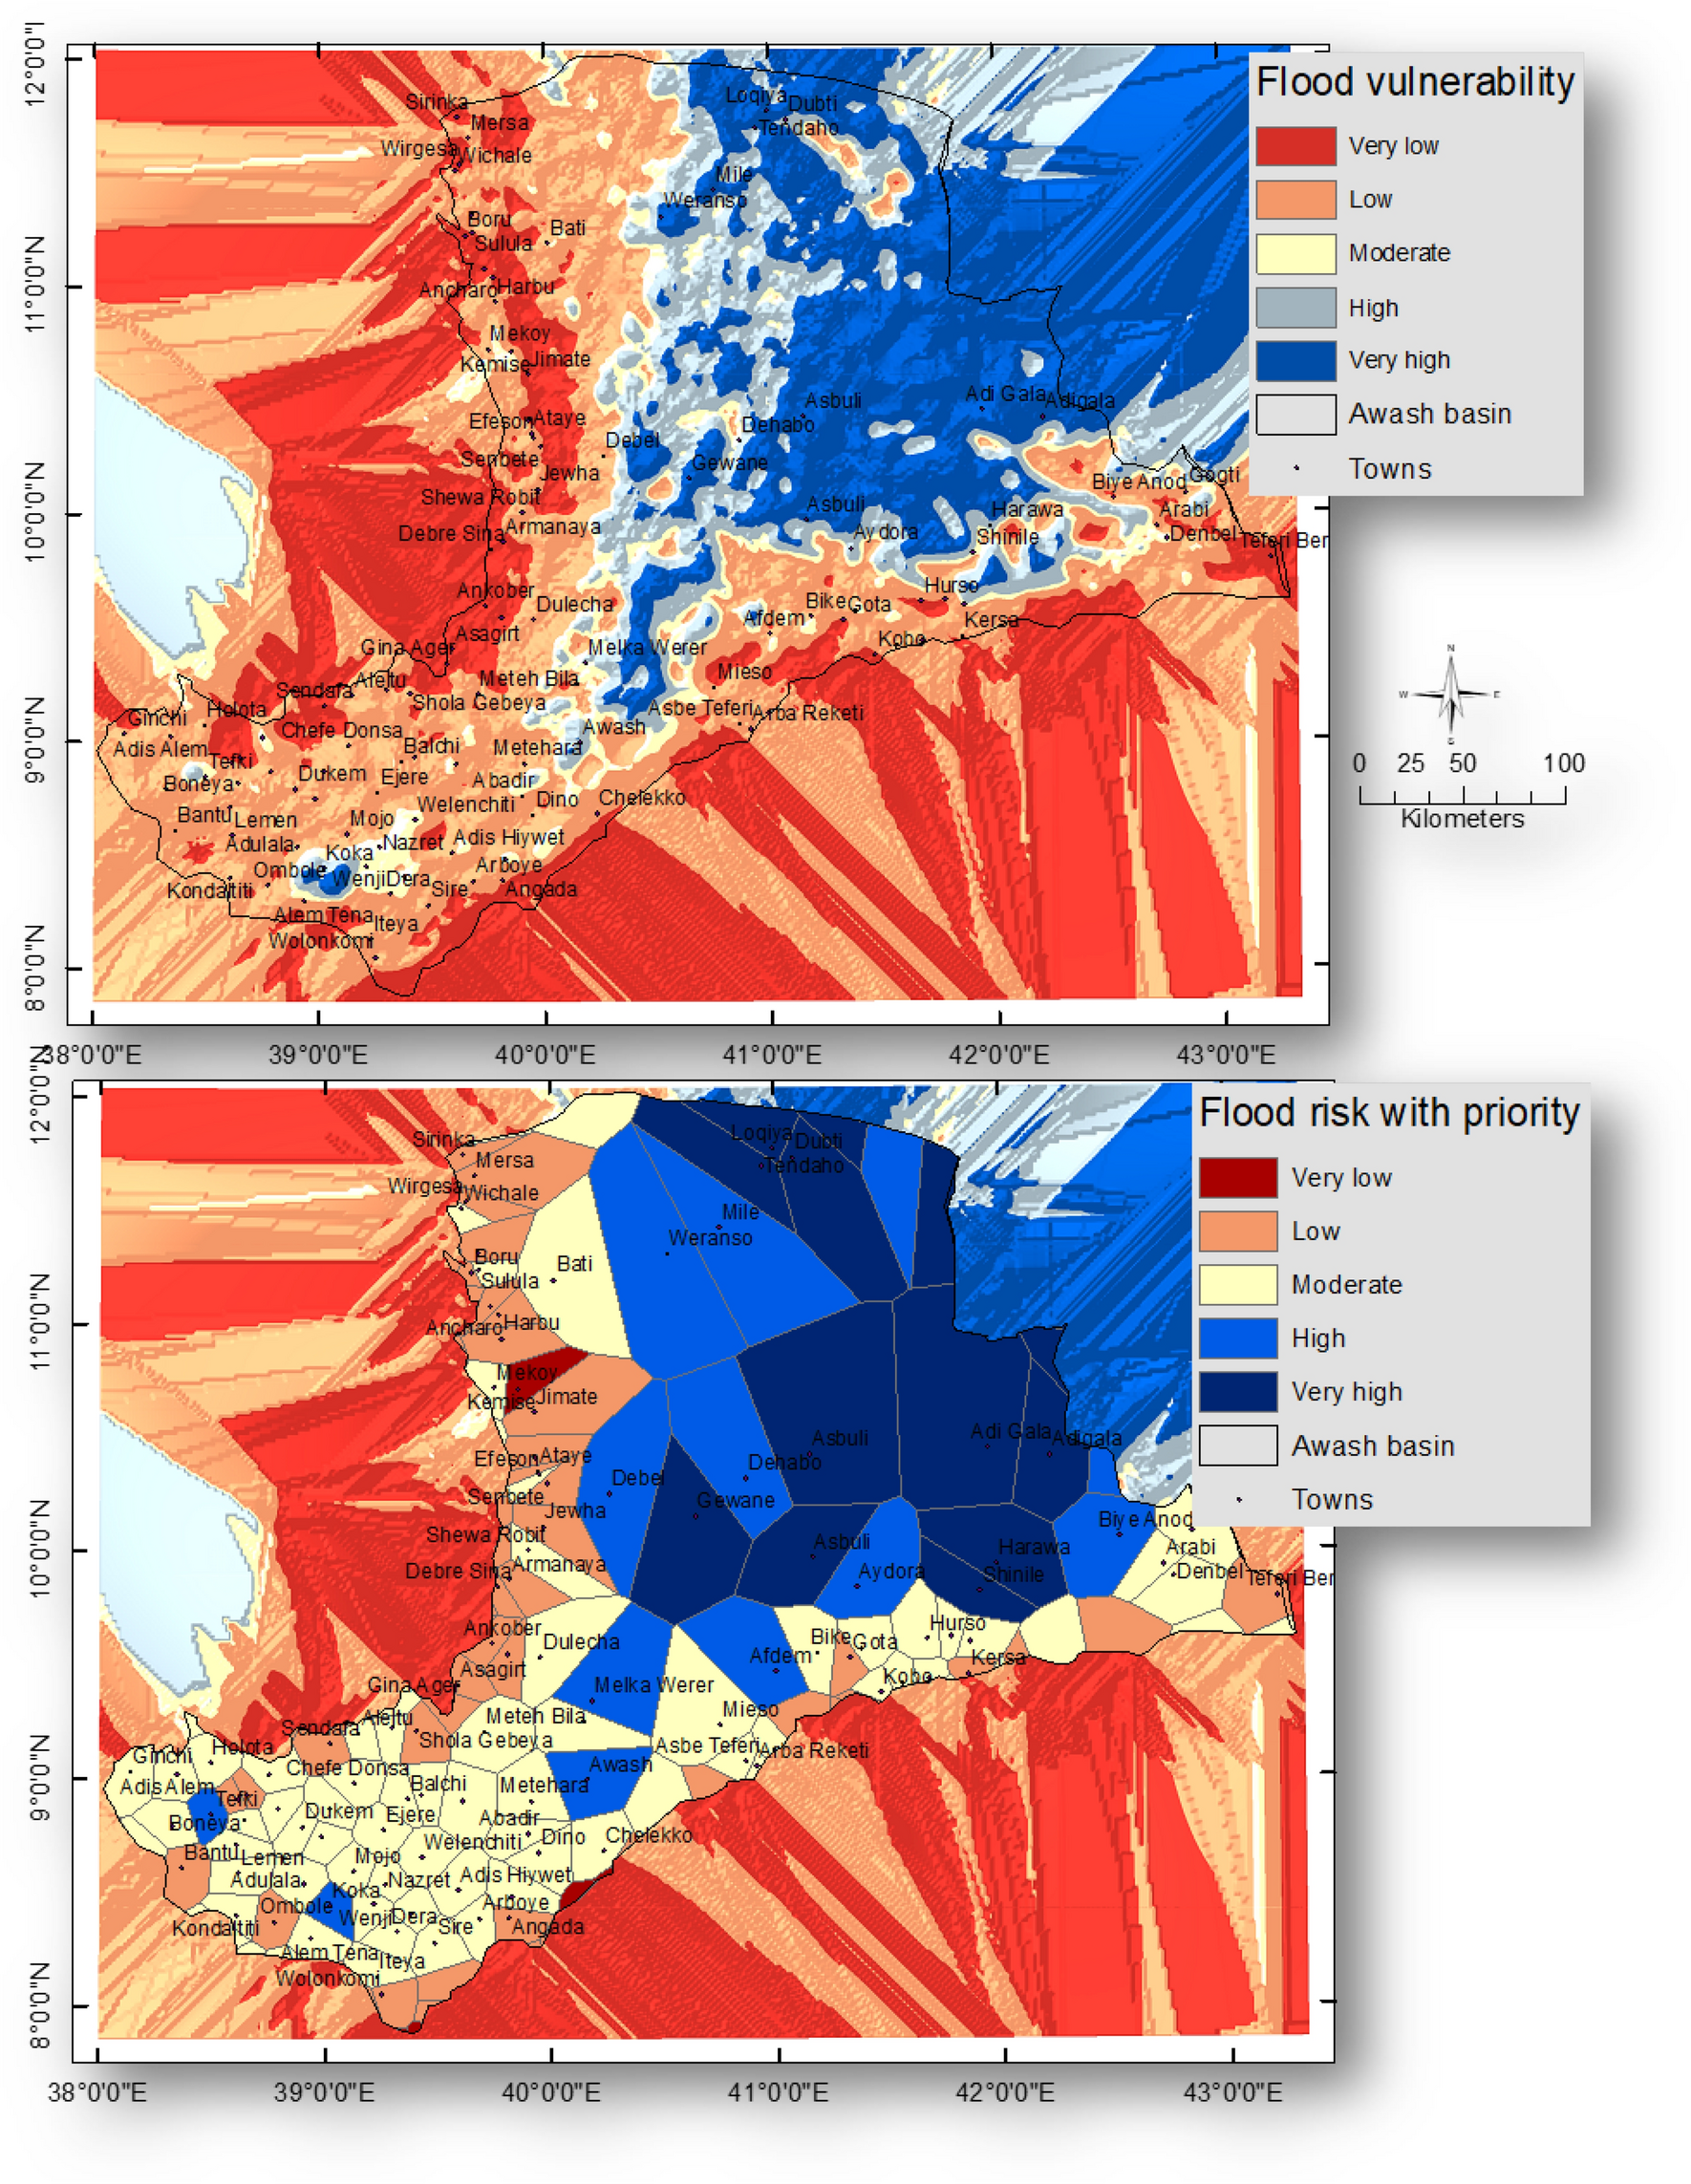
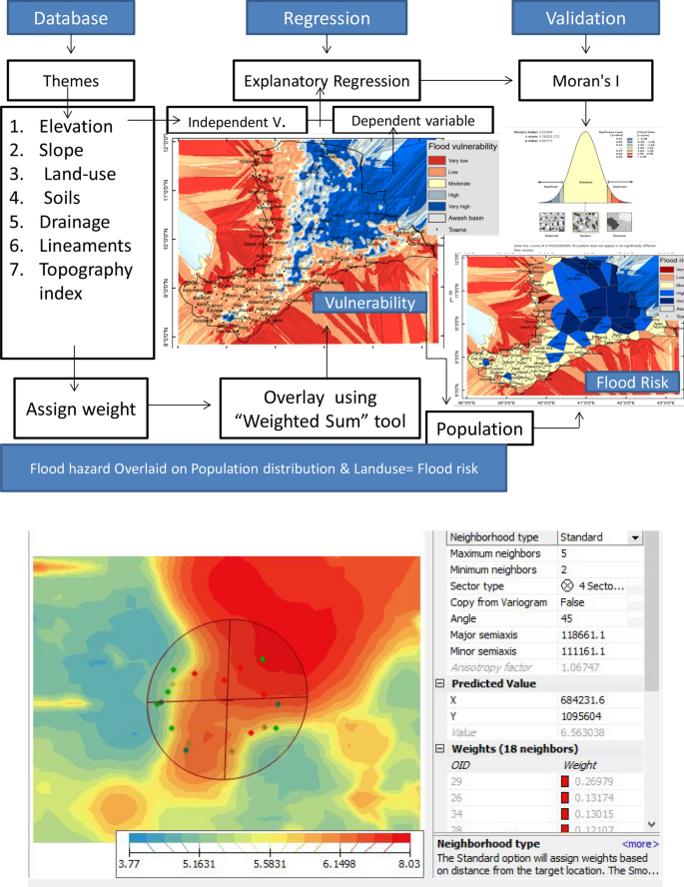
Průzkumná regrese (Exploratory Regression)
Fenglin, W., Ahmad, I., Zelenakova, M. et al. Exploratory regression modeling for flood susceptibility mapping in the GIS environment. Sci Rep 13, 247 (2023). https://doi.org/10.1038/s41598-023-27447-0

Slide 11
Generalizovaná lineární regrese (Generalized Linear Regression)
Generalized Linear Regression (GLR) je statistická metoda analýzy, která se používá k modelování vztahů mezi závislou proměnnou a sadou nezávislých proměnných v geografickém prostoru. GLR je rozšířením tradiční lineární regrese, která umožňuje modelovat nejen lineární vztahy, ale také nelineární vztahy mezi proměnnými.
V geoinformatice se GLR často využívá k modelování prostorových vztahů a analýze prostorových dat. Pomocí GLR je možné zahrnout prostorovou strukturu a prostorové efekty do modelu, což umožňuje zohlednit prostorovou autokorelaci a prostorové interakce mezi proměnnými. GLR může být použita pro predikci a mapování prostorových jevů, analýzu vlivu faktorů na prostorovou změnu nebo modelování rizikových faktorů v geografickém prostoru.

Slide 12
Generalizovaná lineární regrese (Generalized Linear Regression)
Generalized Linear Regression (GLR) je statistická metoda analýzy, která se používá k modelování vztahů mezi závislou proměnnou a sadou nezávislých proměnných v geografickém prostoru. GLR je rozšířením tradiční lineární regrese, která umožňuje modelovat nejen lineární vztahy, ale také nelineární vztahy mezi proměnnými.
V geoinformatice se GLR často využívá k modelování prostorových vztahů a analýze prostorových dat. Pomocí GLR je možné zahrnout prostorovou strukturu a prostorové efekty do modelu, což umožňuje zohlednit prostorovou autokorelaci a prostorové interakce mezi proměnnými. GLR může být použita pro predikci a mapování prostorových jevů, analýzu vlivu faktorů na prostorovou změnu nebo modelování rizikových faktorů v geografickém prostoru.

Slide 13
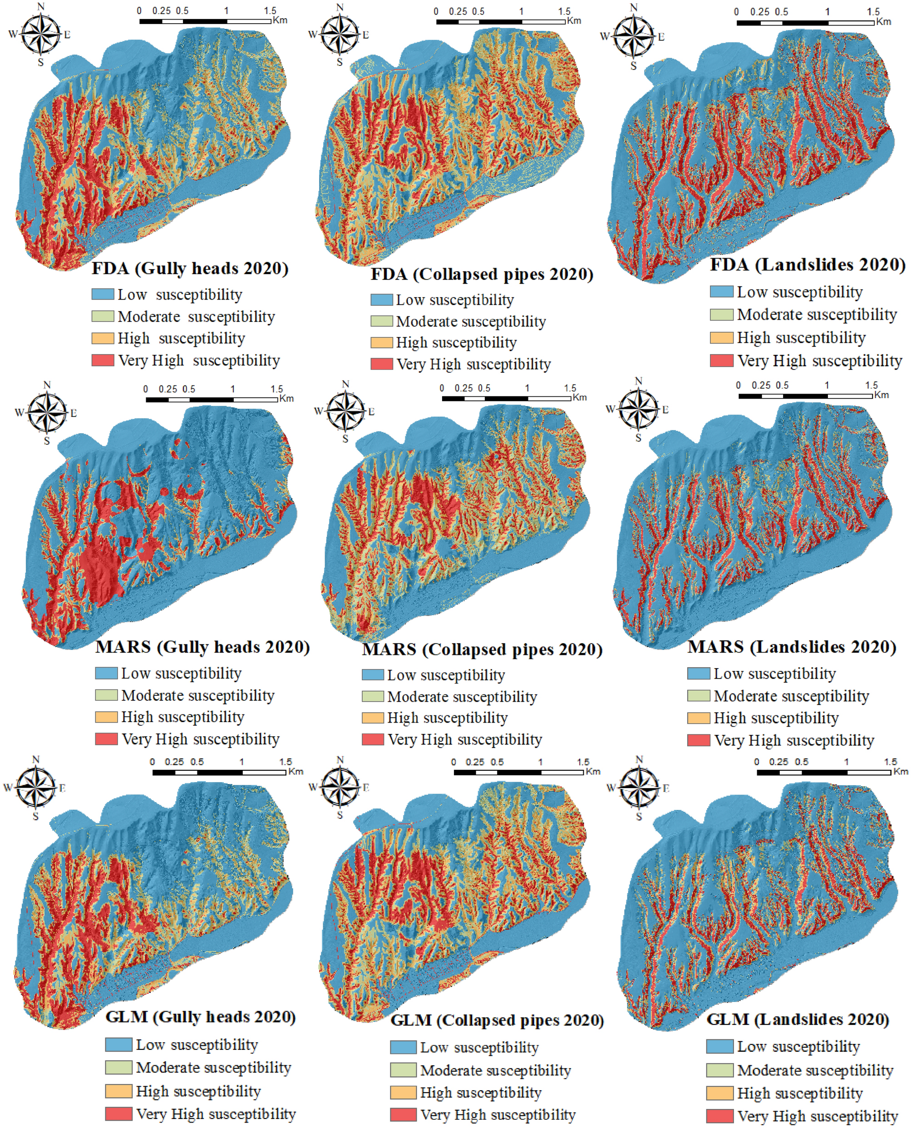
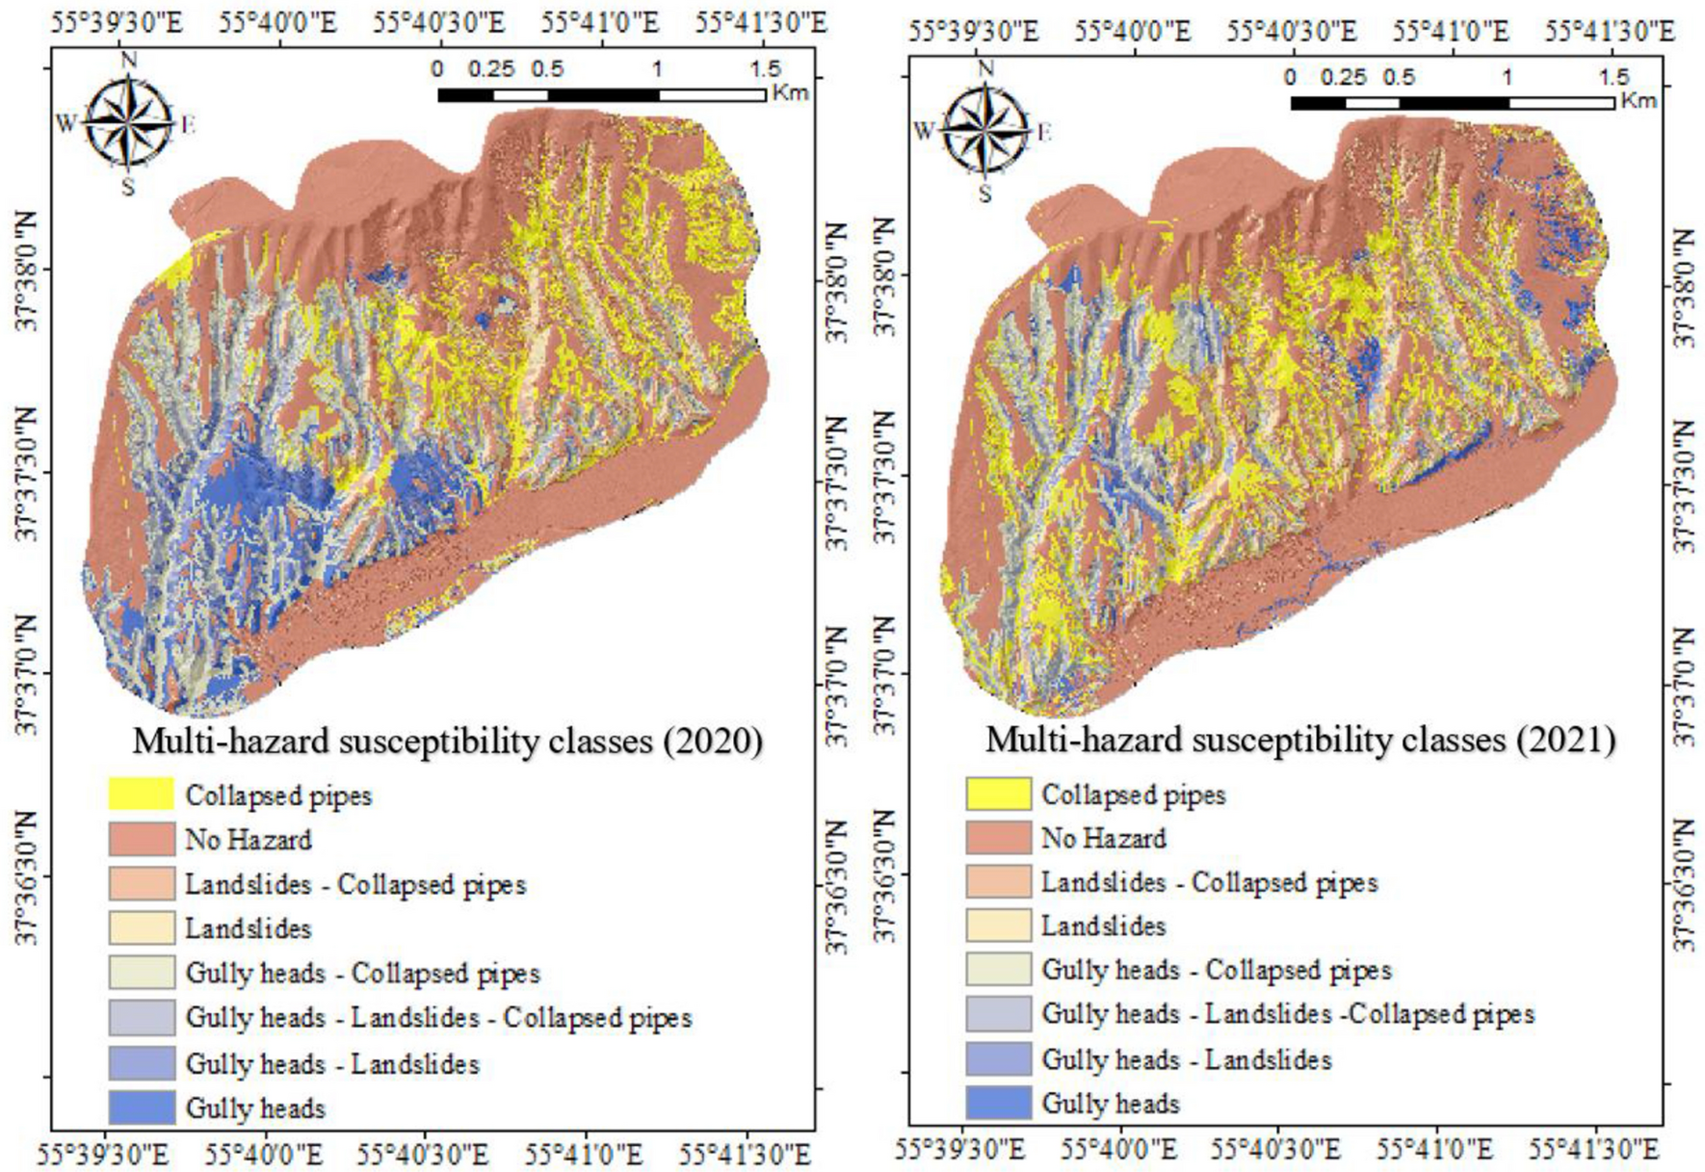
Generalizovaná lineární regrese
Kariminejad, N., Pourghasemi, H.R. & Hosseinalizadeh, M. Analytical techniques for mapping multi-hazard with geo-environmental modeling approaches and UAV images. Sci Rep 12, 14946 (2022). https://doi.org/10.1038/s41598-022-18757-w

Slide 14
Geograficky vážená regrese (Geographically Weighted Regression)
Geograficky vážená regrese (GWR) je metoda regrese v geoinformatice, která se používá k modelování prostorově proměnných vztahů mezi závislou proměnnou a sadou nezávislých proměnných. GWR je rozšířením tradiční lineární regrese, která bere v úvahu prostorovou heterogenitu a prostorovou autokorelaci dat.
Princip GWR spočívá v tom, že se pro každý bod nebo oblast v prostoru vytváří lokální regresní model. Tím se bere v úvahu prostorově proměnné koeficienty, které mohou mít odlišné hodnoty v různých částech prostoru. Pro každý bod se používají pouze data z jeho okolí (prostorově vážené body), a váhy jsou přiděleny podle vzdálenosti mezi body a jejich prostorového vztahu.

Slide 15
Geograficky vážená regrese (Geographically Weighted Regression)
Postup GWR zahrnuje následující kroky:
Specifikace modelu: Definují se závislá proměnná a sada nezávislých proměnných, které se použijí pro vytvoření regresního modelu.
Určení okolí bodů: Pro každý bod nebo oblast v prostoru se určí okolí, ze kterého se budou získávat data pro vytvoření lokálního regresního modelu. Toto okolí může být definováno pomocí geografické vzdálenosti, počtu nejbližších sousedů nebo jiných kritérií.
Stanovení vah: Pro každý bod se stanoví váhy pro příslušné body v okolí, které odrážejí jejich význam při modelování. Váhy se často vypočítávají na základě vzdálenosti mezi body a používají se různé váhové funkce.
Odhad parametrů: Pro každý bod se provede regresní analýza, při které se odhadují parametry regresního modelu. To zahrnuje výpočet koeficientů regrese a jejich standardních chyb.
Validace a interpretace výsledků: Výsledky GWR se validují a interpretují. To zahrnuje hodnocení statistické významnosti koeficientů, míru přizpůsobení modelu, prostorovou autokorelaci reziduí a další diagnostické testy.

Slide 16
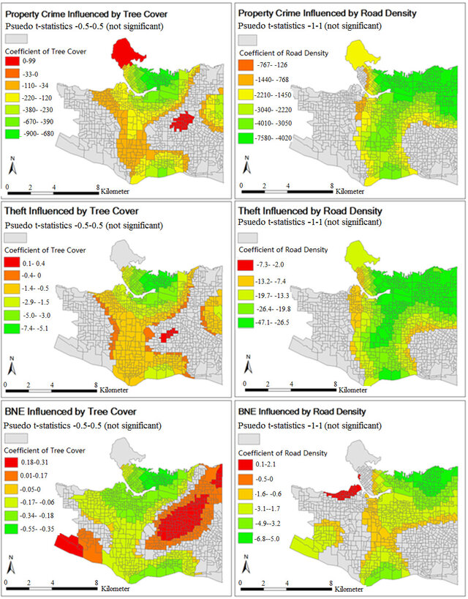
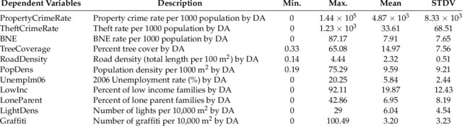
Geograficky vážená regrese
Ye, Cheng-Ming & Chen, Yifei & Li, Jonathan. (2018). Investigating the Influences of Tree Coverage and Road Density on Property Crime. ISPRS International Journal of Geo-Information. 7. 101. 10.3390/ijgi7030101.

Slide 17
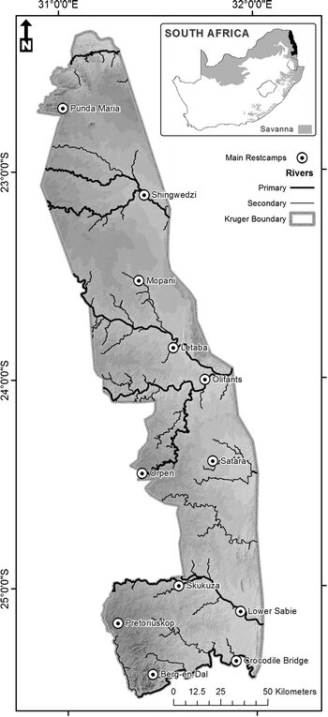
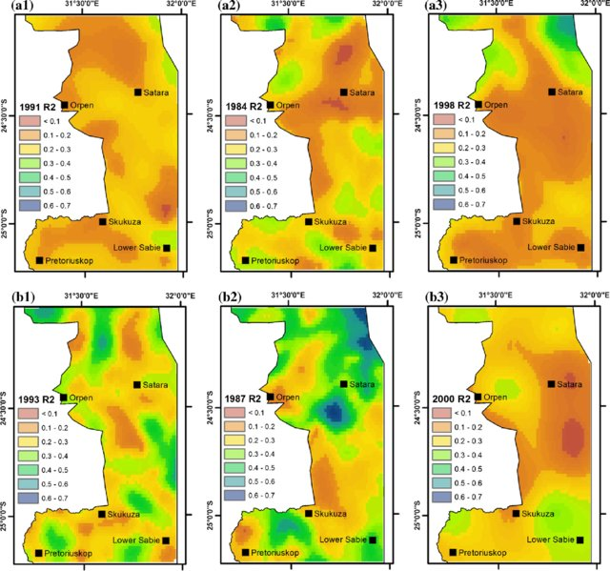
Geograficky vážená regrese
MacFadyen, Sandra & Hui, Cang & Verburg, Peter & van Teeffelen, Astrid. (2016). Quantifying spatiotemporal drivers of environmental heterogeneity in Kruger National Park, South Africa. Landscape Ecology. 31. 10.1007/s10980-016-0378-6.

Slide 18
Metoda nejmenších čtverců (Ordinary Least Square)
Ordinary Least Squares (OLS) je statistická metoda, která se často používá k odhadování parametrů lineárního regresního modelu. Tato metoda je základním přístupem k analýze a modelování vztahů mezi závislou proměnnou a nezávislými proměnnými.
Princip fungování OLS spočívá v minimalizaci součtu čtverců reziduí mezi skutečnými hodnotami závislé proměnné a předpovězenými hodnotami na základě regresního modelu. Při OLS se předpokládá, že chyby (rezidua) mají normální rozdělení a nezávislé a identicky rozdělené (IID) vlastnosti.

Slide 19
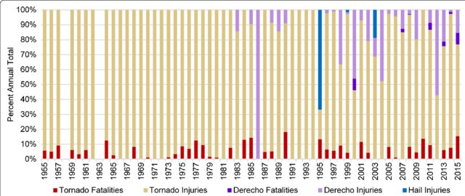
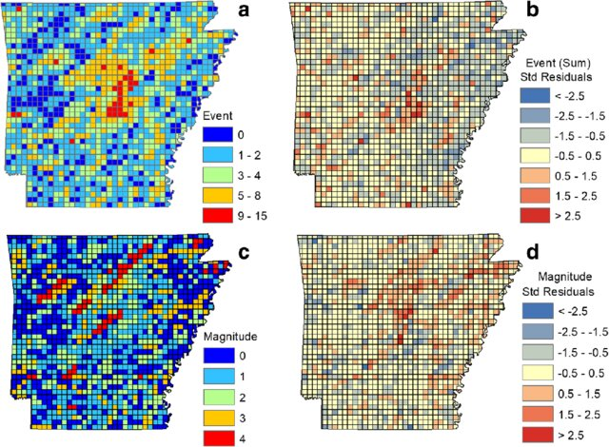
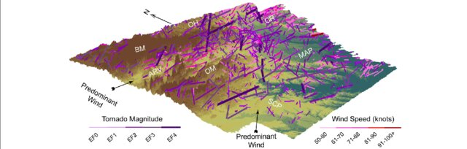
Metoda nejmenších čtverců
Rowden, Kyle & Aly, Mohamed. (2018). GIS-based regression modeling of the extreme weather patterns in Arkansas, USA. Geoenvironmental Disasters. 5. 6. 10.1186/s40677-018-0098-0.

Slide 20
Prostorová asociace mezi zónami (Spatial Association Between Zones)
Tato analýza se zaměřuje na prostorovou distribuci a vzájemné interakce mezi zónami na základě jejich umístění a charakteristik.
Nejběžnější metodou pro měření prostorové asociace je použití statistických ukazatelů, jako je Pearsonův korelační koeficient, Moranův I nebo Gearyho C. Tyto ukazatele poskytují kvantitativní míru síly a směru prostorové asociace mezi zónami.

Slide 21
Prostorová asociace mezi zónami (Spatial Association Between Zones)
Proces analýzy SABZ obvykle zahrnuje následující kroky:
Definice geografických zón: Nejprve je třeba definovat geografické zóny, které budou analyzovány. Tyto zóny mohou představovat oblasti, územní jednotky nebo různé geografické prvky, jako jsou parcely, města nebo regiony.
Získání dat: Pro analýzu je třeba získat relevantní geografická data, která obsahují informace o vlastnostech zón. To může zahrnovat demografická data, environmentální údaje, ekonomické ukazatele nebo jiné specifické informace o studovaných zónách.
Vytvoření prostorových vztahů: Poté se vytvoří prostorová matice, která zachycuje vztahy mezi zónami. To se obvykle dělá na základě vzdálenosti mezi zónami nebo prostorového překrývání.
Výpočet statistických ukazatelů: Na základě prostorové matice se vypočítají statistické ukazatele, které měří prostorovou asociaci mezi zónami. Tyto ukazatele poskytují informace o tom, zda jsou zóny prostorově nezávislé, náhodné nebo mají tendenci se shlukovat nebo rozptylovat.
Interpretace výsledků: Výsledky analýzy SABZ se interpretují s ohledem na konkrétní kontext a cíle studie. Mohou poskytnout informace o prostorových vzorcích, trendech a interakcích mezi zónami.

Slide 22
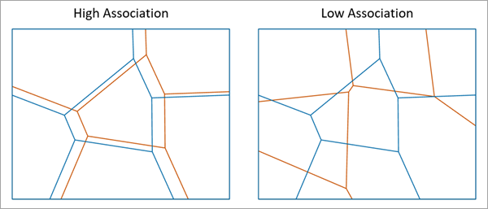
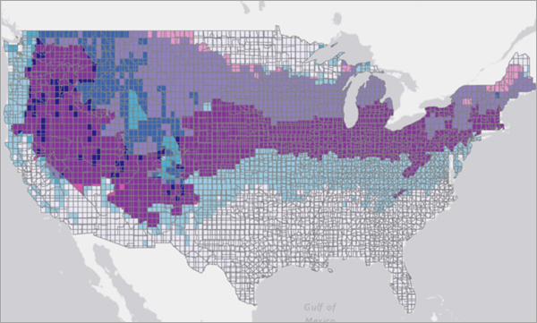
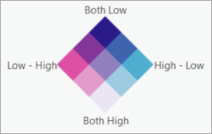
Prostorová asociace mezi zónami (Spatial Association Between Zones)
Zdroj: https://pro.arcgis.com/en/pro-app/latest/tool-reference/spatial-statistics/how-spatial-association-between-zones-works.htm

Slide 23
Zdroje literatury
Cahill, Meagan & Mulligan, Gordon. (2007). Using Geographically Weighted Regression to Explore Local Crime Patterns. Social Science Computer Review. 25. 10.1177/0894439307298925.
Fenglin, W., Ahmad, I., Zelenakova, M. et al. Exploratory regression modeling for flood susceptibility mapping in the GIS environment. Sci Rep 13, 247 (2023). https://doi.org/10.1038/s41598-023-27447-0
Fotheringham, Alexander & Brunsdon, Chris & Charlton, Martin. (2002). Geographically Weighted Regression: The Analysis of Spatially Varying Relationships. John Wiley & Sons. 13.
Kariminejad, N., Pourghasemi, H.R. & Hosseinalizadeh, M. Analytical techniques for mapping multi-hazard with geo-environmental modeling approaches and UAV images. Sci Rep 12, 14946 (2022). https://doi.org/10.1038/s41598-022-18757-w
MacFadyen, Sandra & Hui, Cang & Verburg, Peter & van Teeffelen, Astrid. (2016). Quantifying spatiotemporal drivers of environmental heterogeneity in Kruger National Park, South Africa. Landscape Ecology. 31. 10.1007/s10980-016-0378-6.
Nakaya, Tomoki. (2012). Local Spatial Interaction Modelling Based on the Geographically Weighted Regression Approach. GeoJournal. 53. 347-358. 10.1023/A:1020149315435.
Rowden, Kyle & Aly, Mohamed. (2018). GIS-based regression modeling of the extreme weather patterns in Arkansas, USA. Geoenvironmental Disasters. 5. 6. 10.1186/s40677-018-0098-0.
Wang, Ku & Zhang, Chuanrong & Li, Weidong. (2012). Comparison of Geographically Weighted Regression and Regression Kriging for Estimating the Spatial Distribution of Soil Organic Matter. GIScience & Remote Sensing. 49. 915-932. 10.2747/1548-1603.49.6.915.
Wheeler, David & Tiefelsdorf, Michael. (2005). Multicollinearity and Correlation Among Local Regression Coefficients in Geographically Weighted Regression. Journal of Geographical Systems. 7. 161-187. 10.1007/s10109-005-0155-6.
Ye, Cheng-Ming & Chen, Yifei & Li, Jonathan. (2018). Investigating the Influences of Tree Coverage and Road Density on Property Crime. ISPRS International Journal of Geo-Information. 7. 101. 10.3390/ijgi7030101.
Yue, H.; Zhu, X.; Ye, X.; Guo, W. The Local Colocation Patterns of Crime and Land-Use Features in Wuhan, China. ISPRS Int. J. Geo-Inf. 2017, 6, 307. https://doi.org/10.3390/ijgi6100307

Slide 24
Děkuji za pozornost
lucie.orlikova@vsb.cz
Transformace formy a obsahu vysokoškolského vzdělávání na VŠB-TUO
NPO_VŠB-TUO_MSMT-16605/2022

